Slide 1
„Abi in pace“
Měnící se společnost, informační společnost, změna rolí, filosofické otázky učící se společnosti: Co je vzdělanost? K čemu se učíme? Celoživotní učení, učení dospělých, různé formy přístupy
Učící se společnost
2018
Michal Černý

Slide 2
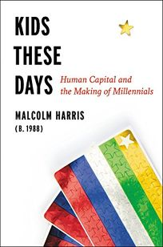
Harris: Kids These Days: Human Capital and the Making of Millennials

Slide 3
Digitální psychologie

Slide 4
Psychologická témata
Pozornost
Multitasking
Digitální čtení
Digitální demence
CTML
Informační design
…
Spousta věcí se v online prostředí děje jinak, než v tom běžném. A často v tom nemáme dobré výzkumy…

Slide 5
Online identita
Otázka značky a HR
Otázka kyberšikany a zneužitelnost
Vztah mezi digitálním a fyzickým Já
Co tvoří digitální identitu?
  Digitální stopy
  Profily
  Sociální vazby (osoba je konstruována vztahem – Solověvov, Richard od sv. Viktora aj.)
  ???

Slide 6
Tady a tam
Je dichotomie digitálního a fyzického světa vůbec adekvátní?
Mnoho věcí existuje v obou světech propojeně – třeba peníze, práce, vzdělávání,…
Lze mezi oběma světy odlišovat? Odkud se bere potřeba tak činit?
Který svět je reálnější?
Kde je člověk „spokojenější se svoji identitou“?

Slide 7
Patologické jevy
Krádeže identity
Kyberšikana
Závislosti
Sociální inženýrství
….

Slide 8
Sociální jevy

Slide 9
Co dělají emoce…
Facebook v lednu 2012 experimentoval na téměř 700 tisících uživatelích. Cílem bylo zjistit, jak se mění nálada lidí, pokud se jim zobrazují pozitivní nebo naopak negativní příspěvky přátel. Jde zřejmě jen o špičku ledovce v manipulaci s uživateli.
Původní hypotéza, že uživatel obklopený pozitivními příspěvky bude frustrovaný a bude publikovat sám negativní posty, se nijak neprokázala, naopak se zdá, že při obklopení se dobrými zprávami, se také zlepšuje nálada. Toto tvrzení má však velice malou měřitelnou výchylku (jde asi o jedno změněné slovo z tisíce).
V hodnocení výzkumu autoři uvádějí, že tyto efekty jsou sice na hranici měřitelnosti (tedy d = 0.001), ale i malé změny nálady mohou mít – díky velikosti sítě – zásadní dopad na globální efekty.

Slide 10
Boti a technizace společnosti
Poznat chatbota není snadné
Na sociálních sítích existuje netriviální množství robotů
Tyto aplikace mají možnost ovlivňovat politické nálady, diskurs, …
Ale mají také spoustu pozitivních dopadů
Žijeme ale ve společnosti, kde je „normální být robotem“

Slide 11
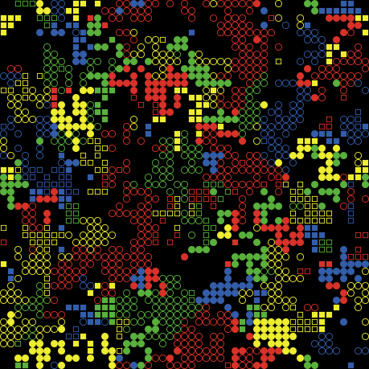
Modelování sociálních jevů
Velké množství jevů lze modelovat - s různou přesností
Například pomocí nástrojů jako je Netlogo
Na obrázku je modelování etnocentrismu
K čemu je to vlastně dobré?
Populární je modelování různých procesů v e-learningu.
Spojitost s big data

Slide 12
Hejtování a flaimewar
Chování na sociálních sítích nemusí odpovídat narativu osoby ve fyzickém prostředí:
  Nižší sociální stratifikace
  Nižší zábrany
  Absence přímé sociální zpětné vazby
  Psychologicky jiné prostředí
  Ale…??
Může být hejter sociálně chtěnou personou?
Kdo je a jak je ustanovován?

Slide 13
Měření vlivu
Sociální sítě a kyberprostor jako místo vlivu
Influensters
Tradiční taxonomie uživatelů na sociálních sítích:
  Pozorovatel
  Začátečník
  Socializátor
  Ovlivňující
  Odcházející
Klout score….
Proč používat sociální sítě?
Jak se liší způsob a motivace využívání?

Slide 14
Děkuji za pozornost

